Slide 1
Track 1 - AI 활용방법과 팁들
Track 2 - AI 적용사례
Special Track - META AI
시간 | 발표 제목 | 발표자
10:20 ~ 11:00 | [키노트] From Research to Operational Excellence: 쏘카가 2만대의 차량을 AI로 운영하는 방법 | 쏘카 박경호 AI 팀장
11:00 ~ 11:40 | [키노트] AI 빅데이터, 기획은 제대로 하셨나요? | 서울대학교 조성준 교수
11:40 ~ 12:20 | 기업에서 TensorFlow를 사용하는 방법 (airbnb, 카카오, 네이버쇼핑 등) | AI팩토리 김태영 대표
12:20 ~ 14:00 | Lunch Time
14:00 ~ 14:40 | [키노트] 대용량의 데이터를 처리하는 최신 엔비디아 데이터센터 아키텍쳐 | 엔비디아 김선욱 이사
14:40 ~ 15:20 | AI 기술 경쟁력의 핵심, 데이터 품질 관리 전략 | 테스트웍스 윤석원 대표
15:20 ~ 15:40 | Break Time
15:40 ~ 16:20 | AI 기반 자산운용 모델, 어떤 데이터 활용되나? | 파운트 최봉근 박사
시간 | 발표 제목 | 발표자
10:20 ~ 11:00 | [키노트] 카카오엔터프라이즈가 그리는 Enterprise IT의 미래 | 카카오엔터프라이즈 정주영 전무
11:00 ~ 11:40 | [키노트] AI 응용상용화 85%의 실패와 Data-Centric AI로의 이동 | LG CNS 주민식 전문위원
11:40 ~ 12:20 | 자율주행 개발을 위한 데이터 생태계 구축 | 오토노머스에이투지 한지형 대표
12:20 ~ 14:00 | Lunch Time
14:00 ~ 14:40 | Cutting-edge AI, 모든 Business의 핵심 - 산업별 사례로 본 AI 혁신 | 알체라 황영규 대표
14:40 ~ 15:20 | AI 번역 및 음성인식 관련 기술과 실증사례 | 엘솔루 이상운 이사
15:20 ~ 15:40 | Break Time
15:40 ~ 16:20 | 제조혁신을 위한 디지털트윈 플랫폼 소개 | 한국알테어 이유철 이사
시간 | 발표 제목 | 발표자
10:20 ~ 11:00 | [키노트] 메타버스에서 포스트 메타버스로! | KAIST 우운택 교수
11:00 ~ 11:40 | [키노트] 교육? 메타버스에서 새로운 길을 찾다! | NHN에듀 김상철 부대표
11:40 ~ 12:20 | [키노트] 메타버스의 대용량 데이터를 클라우드로 관리하는 방법 | 아마존웹서비스 김준형 아키텍트
12:20 ~ 14:00 | Lunch Time
14:00 ~ 14:40 | 스마트 팩토리 구현하는 메타버스와 디지털 트윈 | 유비씨 조규종 대표
14:40 ~ 15:20 | Digital Twinization에 적용된 AI 기술과 실증 사례 | 메디컬아이피 김종민 리더
15:20 ~ 15:40 | Break Time
15:40 ~ 16:20 | 군수항공기 훈련 체계에서의 메타버스 적용 방안 | 한국항공우주산업 김영하 실장
16:20 ~ 17:00 | 현실과 가상세계를 융합하는 XR 메타버스 서비스 플랫폼 및 실증 사례 | 스트라토 장상규 XR사업단장

Slide 2
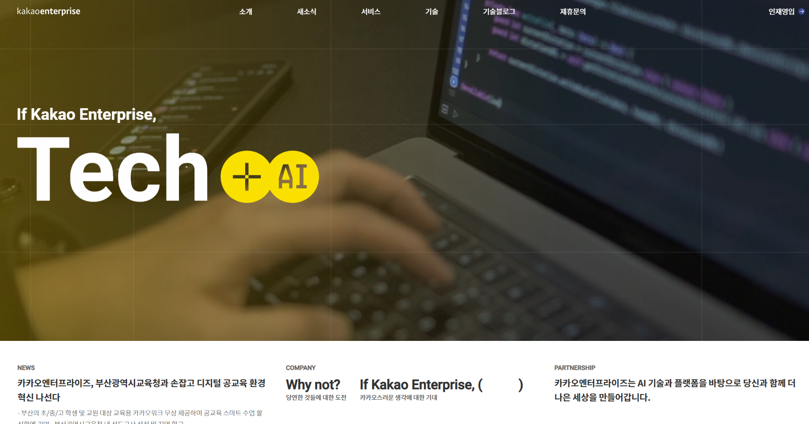
카카오엔터프라이즈가 그리는 Enterprise IT의 미래
카카오엔터프라이즈 정주영 전무

Slide 3
AI 응용상용화 85%의 실패와 Data-Centric AI로의 이동
LG CNS 주민식 전문위원
" 인간 초고수를 이기는 AI보다 평범한 고객응대 챗봇이 더 만들기 어렵다 "
" 활용 가능한 데이터가 너무 적으며 투자 대비 효용이 높지 않다 "
" 99%의 AI 연구는 Model-Centric AI이며 Data-Centric AI 기반의 소수 1% 연구만이 성과를 내왔다 "
Https://samsungsds.com/kr/insights/data_centric_ai.html?moreCnt=1&backTypeId=undefined&category=undefined

Slide 4
메타버스의 대용량 데이터를 클라우드로 관리하는 방법
아마존웹서비스 김준형 아키텍트

